Slide 1
Filosofia e religione nella contemporaneità:
Mito, Religione, Filosofia
ottava conversazione
Mariella Valenti
Corso n. 155

Slide 2
Filosofia e religione nella contemporaneità
Il periodo di riferimento è l’Ottocento, in cui sono ancora individuabili movimenti culturali ed importanti sistemi filosofici.
Nella prima metà del secolo il Romanticismo e l’idealismo filosofico ribadiscono la centralità del tema religioso in polemica con l’illuminismo.
Le visioni religiose sono varie:
per alcuni è sentimento o intuizione di ciò che è infinito
per altri attraverso la religione si spiega l’origine e lo scopo della vita e si ricavano norme per la condotta umana……

Slide 3
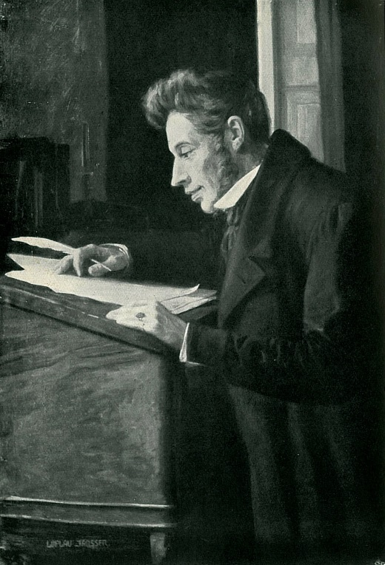
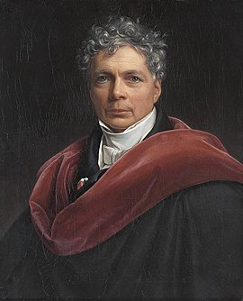
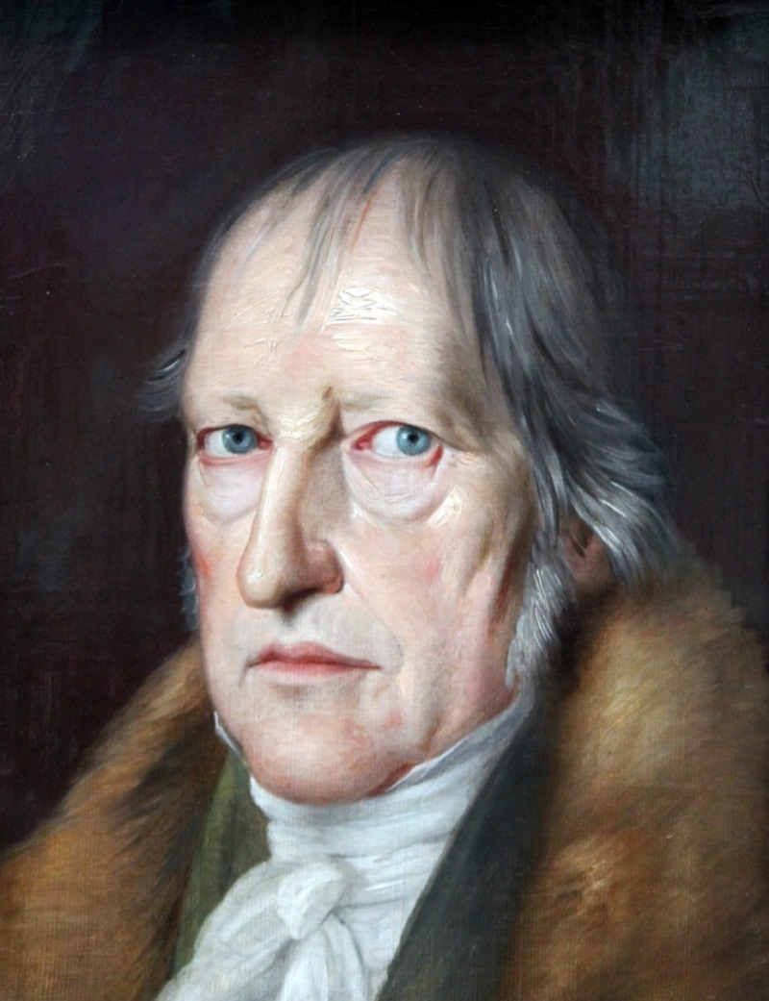
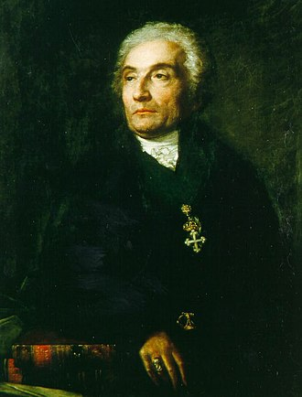
F Shelling
S. Kierkegard
F. Hegel
j. De Maistre

Slide 4
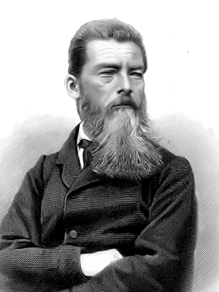
Filosofia e religione : ateismo
L. Feuerbach

Slide 5
L’alienazione religiosa: Feuerbach (1804-1872)
L’obbiettivo radicale di Feuerbach è scoprire l’origine della religione attraverso il metodo genealogico.
L’origine è pratica : l’uomo assillato dalle difficoltà della quotidianità , cerca sostegno e sicurezza in un essere superiore infinito ed immortale.
L’uomo essere finito appaga le proprie aspirazioni creando un essere supremo di cui dimentica l’origine.
La religione è una creazione inconscia dell’uomo che si sottomette a Dio che è anche un signore potente e simbolo di un dominio che lo sovrasta.

Slide 6
Il superamento della alienazione
La filosofia rende l’uomo cosciente della natura di Dio e recupera non solo la sua attività spirituale, ma anche la sensibilità, la corporeità.
Afferma provocatoriamente : l’uomo è ciò che mangia e di conseguenza sviluppa un’ etica non più basata sulla religione, ma sulla fratellanza e l’amore fra gli uomini.
L’ateismo in realtà è un recupero dell’uomo, il materialismo un recupero della sua interezza

Slide 7
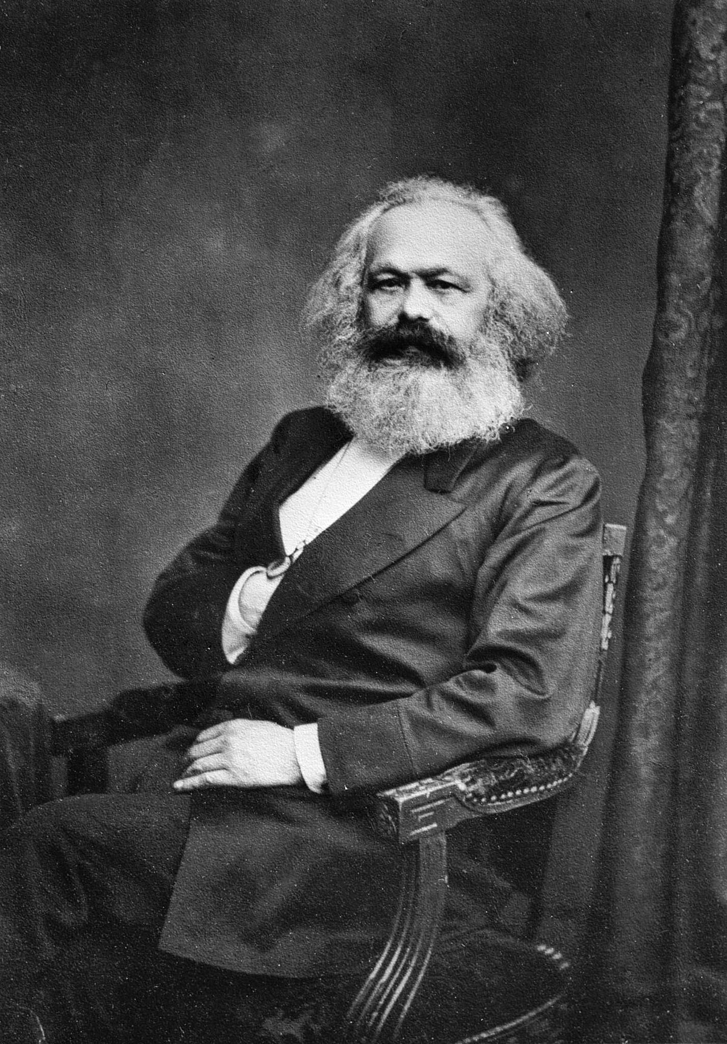
K.Marx 1818-1883
Studia filosofia; su stimolo
di Engels legge testi economici.
Oltre all’attività teorica
si impegna nella
organizzazione operaia,
a cui dà sempre
il suo sostegno, anche se
a volte non ne condivide
l’agire.

Slide 8
L’alienazione economica
Nei suoi scritti polemici contro gli hegeliani Marx riflette sulla «alienazione religiosa» di Feuerbach affermando che non è la forma fondamentale di alienazione, che invece è costituita da quella economica, tipica della società capitalistica.
L’uomo crea la religione perché in essa trova una consolazione, un rimedio alla miseria reale, economica in cui si trova.
L’espressione : «la religione come oppio dei popoli» è da intendere come il rifugio che l’uomo si crea sul piano ideale per sottrarsi alla durezza della realtà

Slide 10
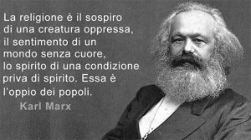
Questa affermazione è contenuta
negli Annali franco tedeschi (Parigi 1843-44),
una rivista che uscì con un solo numero,
in cui erano contenuti due articoli di Marx.

Slide 11
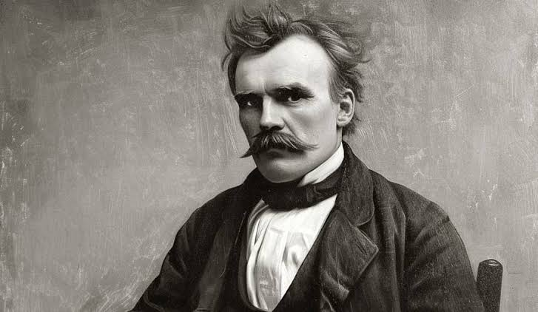
F. Nietzsche (1844-1900) .
Filosofo che non accetta
l’insegnamento universitario
e vive una vita tormentata fra viaggi,
amori, solitudine, arrivando alla follia.

Slide 12
Nietzsche: Dio è morto
L’affermazione di Nietzsche non è semplicemente riconducibile all’ateismo , in quanto egli non si pone il problema se Dio esiste, se si può dimostrarne l’esistenza.
In Dio si raccolgono tutte le illusioni che l’umanità e la filosofia da Socrate in poi, hanno costruito per nascondere la natura profonda dell’uomo il dionisiaco e l’apollineo
Le pulsioni, gli istinti la corporeità sono state sopraffatti dalla ragione.

Slide 13
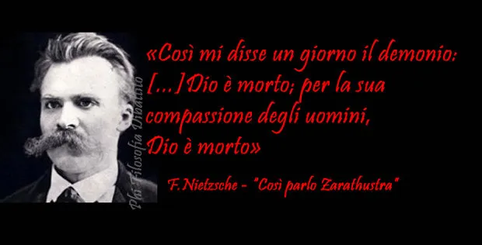
Così parlò Zaratustra (1883) poema filosofico
ricco di miti , metafore
attraverso cui presenta l’evoluzione dell’uomo: cammello,
leone, fanciullo.

Slide 14
Il nichilismo della cultura occidentale
La cultura occidentale ha inventato una grande favola: il mondo è ordinato e provvidenziale , i valori sono la compassione, l’altruismo, l’ascetismo : Dio è il grande regista di questa favola.
In questo modo l’uomo ha perso le sue radici, il legame con la terra, si è annichilito.
L’annuncio tragico della morte di Dio, può portare allo scetticismo, alla ricerca di altri valori sentendosi orfano: tutto ciò è pericoloso, è il nichilismo passivo.

Slide 15
Il nichilismo attivo
Lo smascheramento dell’ottimismo della civiltà occidentale deve creare le premesse per una nuova fase in cui l’uomo accetta la vita in tutte le sue forme, senza alcuna vergogna.
L’uomo nuovo non è più il cammello, che sopporta i pesi della tradizione, non è neppure il leone che si è liberato da quel peso, ma è il fanciullo che ride, che gioca , che guarda al passato per preparare il futuro.

Slide 16
Le tre fasi della vita dell’uomo

Slide 18
Mito , religione, filosofia
Filosofia e religione ella contemporaneità
Fine
Grazie
Mariella Valenti
Corso n.155

